Slide 1

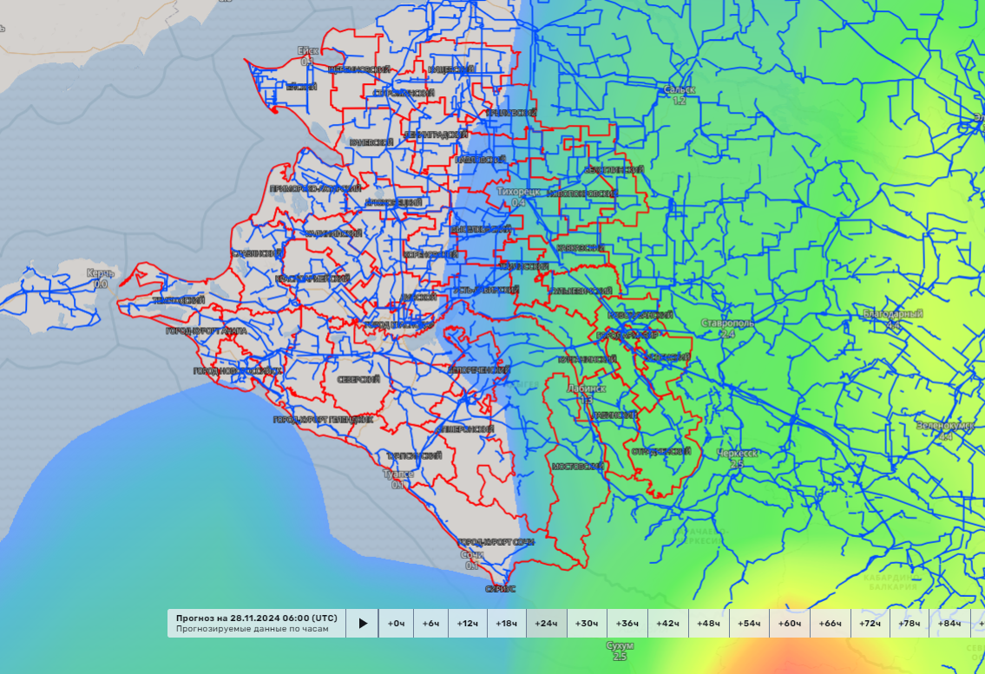
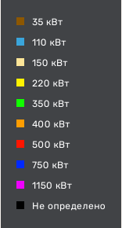
ИНФОРМАЦИОННЫЕ МАТЕРИАЛЫ ПО ОСАДКАМ И УСИЛЕНИЮ ВЕТРА
НА ТЕРРИТОРИИ КРАСНОДАРСКОГО КРАЯ
(РИСК НАРУШЕНИЯ ЭЛЕКТРОСНАБЖЕНИЯ НА 28.11.2024)
Условные обозначения
Новокубанский р-н
осадки, мм
26659/82508
27%
1106/408
18
12
Курганинский р-н
Успенский р-н
- линии электропередач
36587/105460
10950/31701
22%
1802/425
51%
984/46
16
14
21
12
Лабинский р-н
20
- количество осадков (УГМС), мм
39741/104430
Отрадненский р-н
24%
1716/800
24438/64500
15
- порывы ветра (УГМС), м/с
19
14
10%
1656/129
- прогноз нарушения ЛЭП (УГМС)
Мостовский р-н
15
14
24752/71595
321/20
- протяженность ЛЭП/ТП (шт.)
26%
1138/492
- кол-во домов /населения
22
13
19/330
- износ электроэнергетических систем
60%
Город
- муниципальное образование
ГУ МЧС России по Краснодарскому краю
АРМ № 7
14:00 26.11.2024
Исп. А.Ю. Годлевская
Тел. 3220-5507

Slide 2
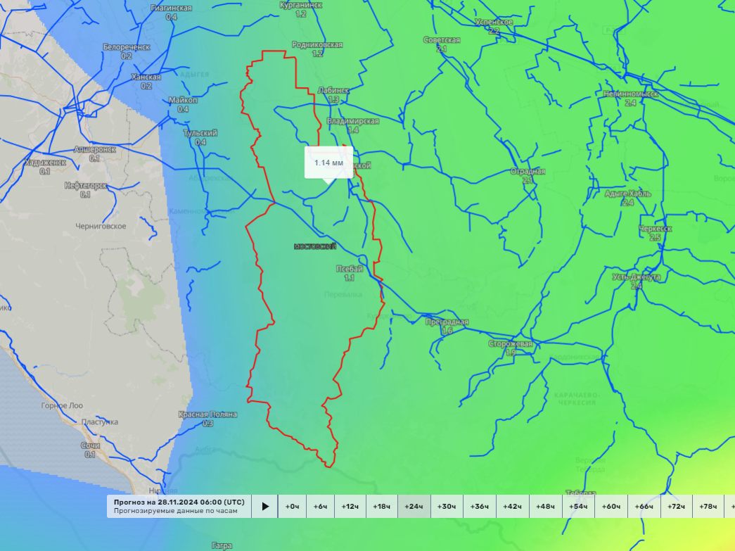
ИНФОРМАЦИОННЫЕ МАТЕРИАЛЫ ПО ОСАДКАМ И УСИЛЕНИЮ ВЕТРА
НА ТЕРРИТОРИИ КРАСНОДАРСКОГО КРАЯ
(РИСК НАРУШЕНИЯ ЭЛЕКТРОСНАБЖЕНИЯ НА 28.11.2024)
Условные обозначения
осадки, мм
Мостовский р-н
24752/71595
- линии электропередач
26%
1138/492
22
13
20
- количество осадков (УГМС), мм
15
- порывы ветра (УГМС), м/с
- прогноз нарушения ЛЭП (УГМС)
321/20
- протяженность ЛЭП/ТП (шт.)
19/330
- кол-во домов /населения
- износ электроэнергетических систем
60%
Город
- муниципальное образование
ГУ МЧС России по Краснодарскому краю
АРМ № 7
14:00 26.11.2024
Исп. А.Ю. Годлевская
Тел. 3220-5507

Slide 3
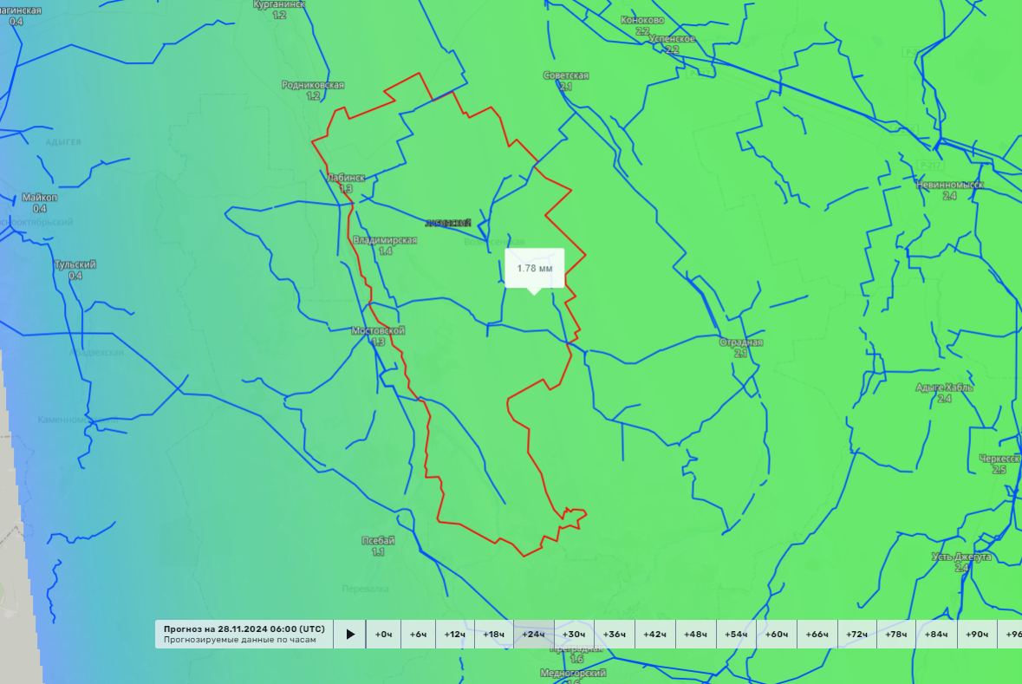
ИНФОРМАЦИОННЫЕ МАТЕРИАЛЫ ПО ОСАДКАМ И УСИЛЕНИЮ ВЕТРА
НА ТЕРРИТОРИИ КРАСНОДАРСКОГО КРАЯ
(РИСК НАРУШЕНИЯ ЭЛЕКТРОСНАБЖЕНИЯ НА 28.11.2024)
Лабинский р-н
39741/104430
24%
1716/800
19
14
Условные обозначения
осадки, мм
- линии электропередач
20
- количество осадков (УГМС), мм
15
- порывы ветра (УГМС), м/с
- прогноз нарушения ЛЭП (УГМС)
321/20
- протяженность ЛЭП/ТП (шт.)
19/330
- кол-во домов /населения
- износ электроэнергетических систем
60%
Город
- муниципальное образование
ГУ МЧС России по Краснодарскому краю
АРМ № 7
14:00 26.11.2024
Исп. А.Ю. Годлевская
Тел. 3220-5507

Slide 4
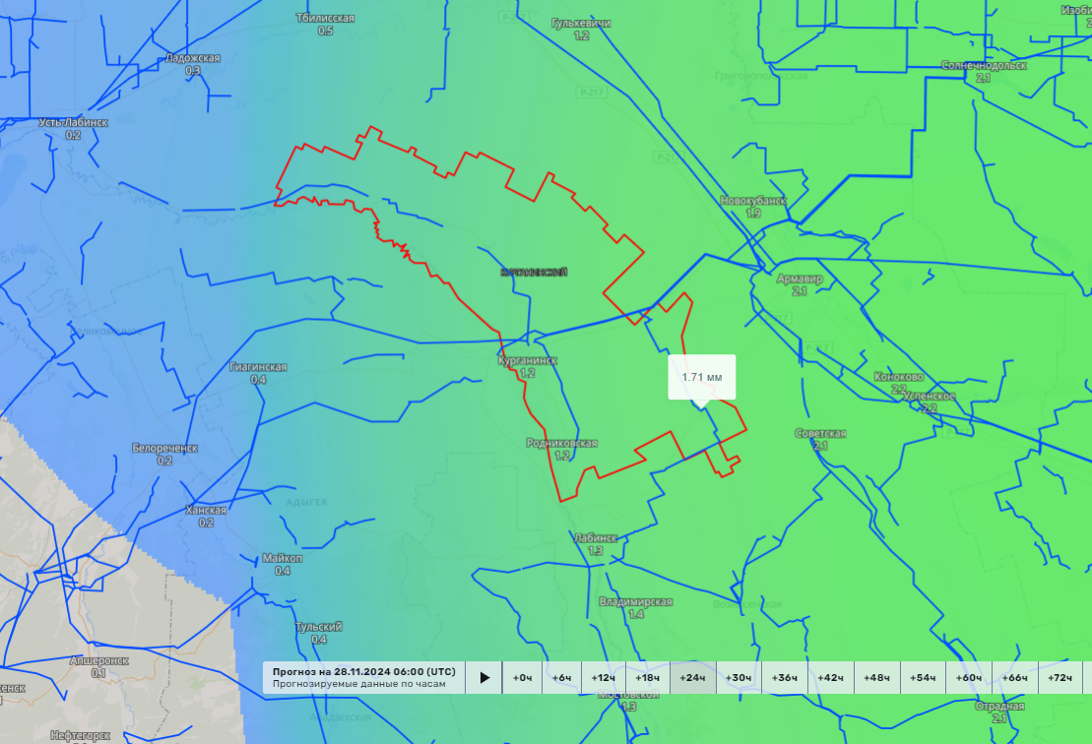
ИНФОРМАЦИОННЫЕ МАТЕРИАЛЫ ПО ОСАДКАМ И УСИЛЕНИЮ ВЕТРА
НА ТЕРРИТОРИИ КРАСНОДАРСКОГО КРАЯ
(РИСК НАРУШЕНИЯ ЭЛЕКТРОСНАБЖЕНИЯ НА 28.11.2024)
Курганинский р-н
Условные обозначения
36587/105460
22%
1802/425
осадки, мм
16
14
- линии электропередач
20
- количество осадков (УГМС), мм
15
- порывы ветра (УГМС), м/с
- прогноз нарушения ЛЭП (УГМС)
321/20
- протяженность ЛЭП/ТП (шт.)
19/330
- кол-во домов /населения
- износ электроэнергетических систем
60%
Город
- муниципальное образование
ГУ МЧС России по Краснодарскому краю
АРМ № 7
14:00 26.11.2024
Исп. А.Ю. Годлевская
Тел. 3220-5507

Slide 5
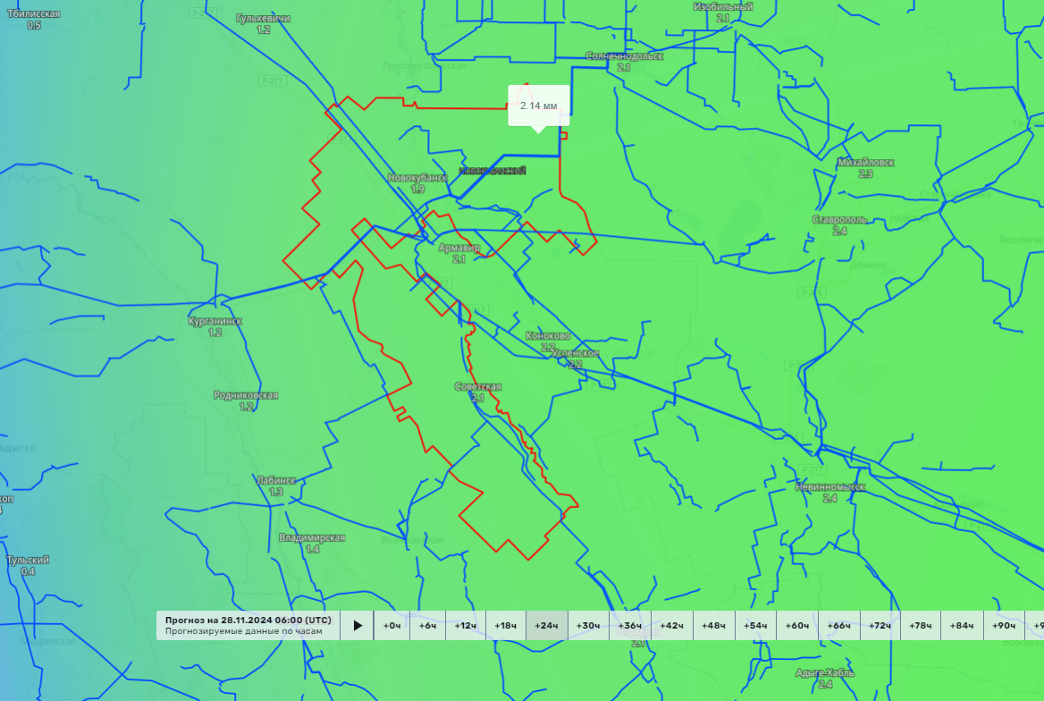
ИНФОРМАЦИОННЫЕ МАТЕРИАЛЫ ПО ОСАДКАМ И УСИЛЕНИЮ ВЕТРА
НА ТЕРРИТОРИИ КРАСНОДАРСКОГО КРАЯ
(РИСК НАРУШЕНИЯ ЭЛЕКТРОСНАБЖЕНИЯ НА 28.11.2024)
Новокубанский р-н
26659/82508
27%
1106/408
18
12
Условные обозначения
осадки, мм
- линии электропередач
20
- количество осадков (УГМС), мм
15
- порывы ветра (УГМС), м/с
- прогноз нарушения ЛЭП (УГМС)
321/20
- протяженность ЛЭП/ТП (шт.)
19/330
- кол-во домов /населения
- износ электроэнергетических систем
60%
Город
- муниципальное образование
ГУ МЧС России по Краснодарскому краю
АРМ № 7
14:00 26.11.2024
Исп. А.Ю. Годлевская
Тел. 3220-5507

Slide 6
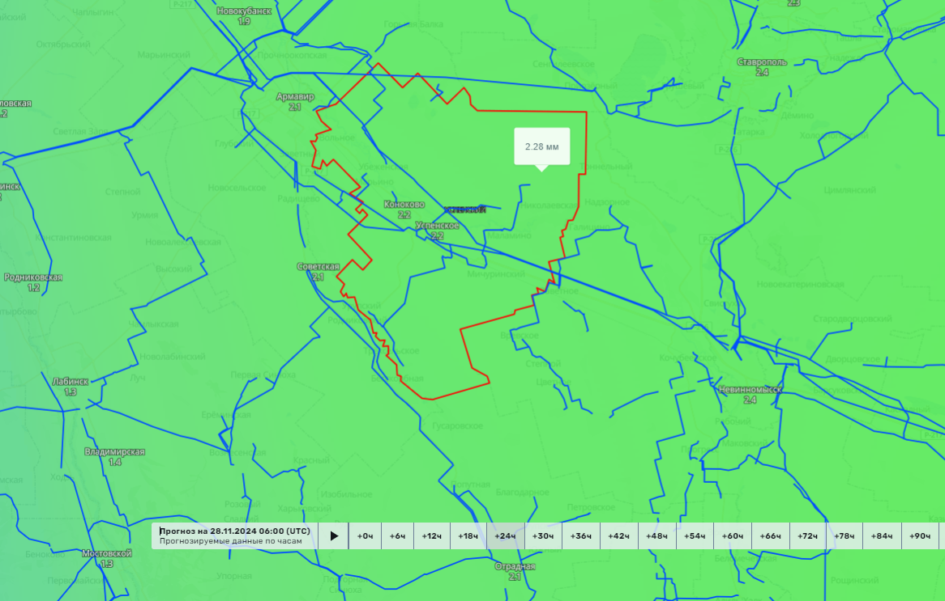
ИНФОРМАЦИОННЫЕ МАТЕРИАЛЫ ПО ОСАДКАМ И УСИЛЕНИЮ ВЕТРА
НА ТЕРРИТОРИИ КРАСНОДАРСКОГО КРАЯ
(РИСК НАРУШЕНИЯ ЭЛЕКТРОСНАБЖЕНИЯ НА 28.11.2024)
Успенский р-н
Условные обозначения
10950/31701
51%
984/46
осадки, мм
21
12
- линии электропередач
20
- количество осадков (УГМС), мм
15
- порывы ветра (УГМС), м/с
- прогноз нарушения ЛЭП (УГМС)
321/20
- протяженность ЛЭП/ТП (шт.)
19/330
- кол-во домов /населения
- износ электроэнергетических систем
60%
Город
- муниципальное образование
ГУ МЧС России по Краснодарскому краю
АРМ № 7
14:00 26.11.2024
Исп. А.Ю. Годлевская
Тел. 3220-5507

Slide 7
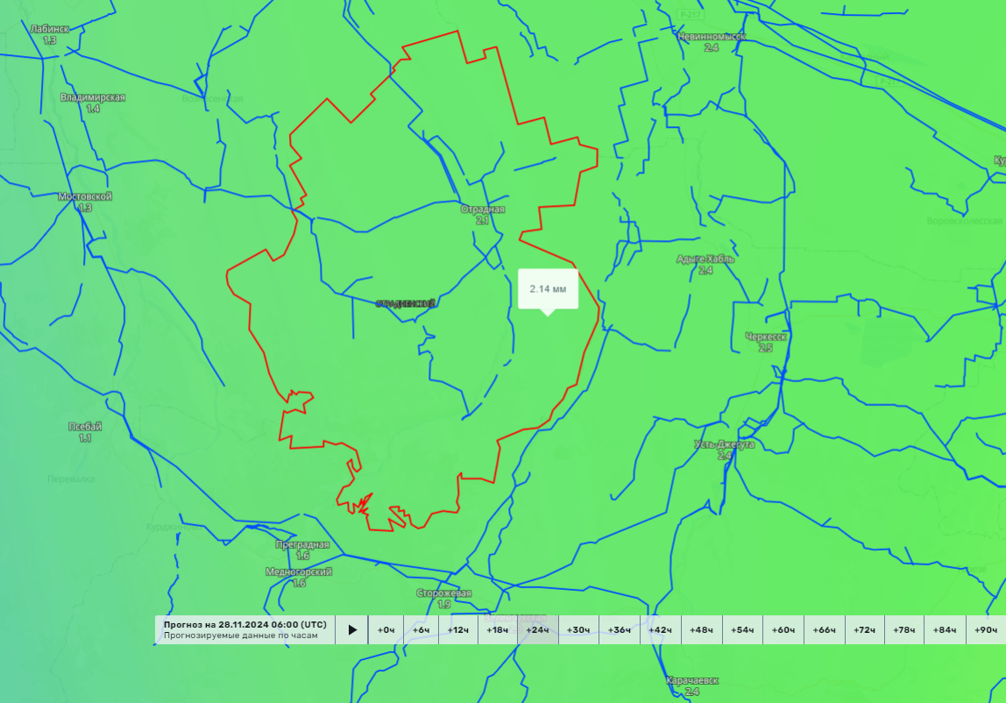
ИНФОРМАЦИОННЫЕ МАТЕРИАЛЫ ПО ОСАДКАМ И УСИЛЕНИЮ ВЕТРА
НА ТЕРРИТОРИИ КРАСНОДАРСКОГО КРАЯ
(РИСК НАРУШЕНИЯ ЭЛЕКТРОСНАБЖЕНИЯ НА 28.11.2024)
Отрадненский р-н
24438/64500
10%
1656/129
15
14
Условные обозначения
осадки, мм
- линии электропередач
20
- количество осадков (УГМС), мм
15
- порывы ветра (УГМС), м/с
- прогноз нарушения ЛЭП (УГМС)
321/20
- протяженность ЛЭП/ТП (шт.)
19/330
- кол-во домов /населения
- износ электроэнергетических систем
60%
Город
- муниципальное образование
ГУ МЧС России по Краснодарскому краю
АРМ № 7
14:00 26.11.2024
Исп. А.Ю. Годлевская
Тел. 3220-5507

